Slide 1
PROCESADORES DE LA GAMA INTEL.
ANÁLISIS DE TIPOS DE MICROPROCESADORES ACTUALES
Francisco Bueno Espinosa
Rafael Bueno Espinosa

Slide 2
ÍNDICE
1.Microprocesador 7.Procesador Intel Core
2.Procesador Xeon 7.1.Procesador Intel Core i3
2.1.Procesador Xeon E 7.2.Procesador Intel Core i5
2.2.Procesador Xeon Scalable 7.3.Procesador Intel Core i7
3.Procesador Pentium 7.4.Procesador Intel Core i9
4.Procesador Celeron 8.1.12ª Generación de Intel
5.Procesador Atom 8.2.13ª Generación de Intel
6.Procesador Intel Core Mobile 8.3.14ª Generación de Intel

Slide 3
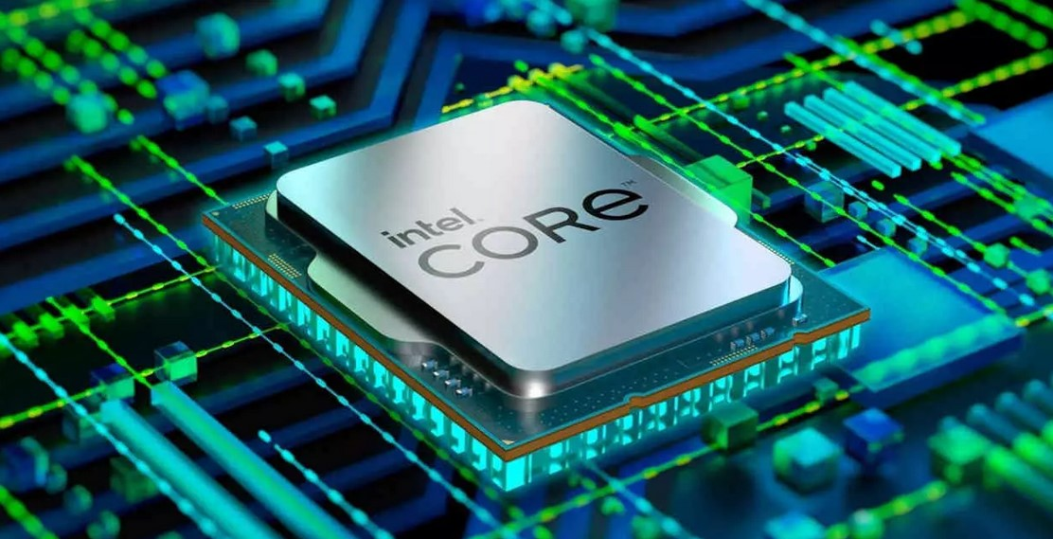
1- MICROPROCESADOR
Componente central y fundamental de un ordenador. Su función es la de tomar decisiones y ejecutar las tareas necesarias para el funcionamiento del sistema.

Slide 4
1- MICROPROCESADOR
Compuesto esencialmente por:
Unidad de control(CU)
Unidad Aritmético-Lógica (ALU)
Registros de Instrucción(IR) y de Estado(FLAGS)
Caché
Reloj interno (clock)

Slide 5
2- PROCESADOR XEON
El primer procesador Xeon apareció en 1998 con el nombre Pentium II Xeon.
Diseñados para entornos de estaciones de trabajo y servidores, donde se requiere un rendimiento robusto, confiabilidad y capacidad de escalabilidad.Hay dos tipos principales:
Xeon E
Xeon Scalable

Slide 6
2.1- PROCESADOR XEON E
Adecuados para cargas de trabajo que requieren mayor rendimiento y confiabilidad que los procesadores de consumo general.
Su principal característica es el soporte para memoria con ECC. ECC ayuda a detectar y corregir errores de memoria, crítico en entornos de servidores donde la integridad de los datos es esencial.

Slide 7
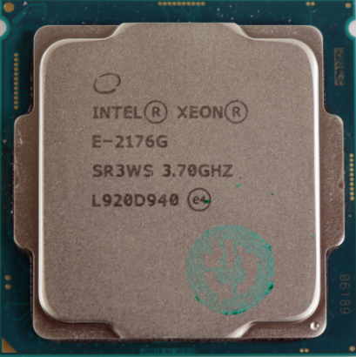
2.1- PROCESADOR XEON E
Ejemplo:
Número de modelo: Intel Xeon E-2176G
Arquitectura: Coffee Lake
Núcleos: 6 núcleos
Hilos: 12 hilos
Frecuencia base: 3.7 GHz
Frecuencia máxima: 4.7 GHz (Turbo Boost)
Gráficos integrados: Sí, Intel UHD Graphics P630
Soporte para memoria: DDR4-2666
Fecha de salida: Junio 2018

Slide 8
2.2- PROCESADOR XEON SCALABLE
Son ideales para cargas de trabajo empresariales, virtualización, análisis de datos y otras aplicaciones empresariales intensivas.
Construidos sobre arquitecturas más avanzadas que los Xeon E, lo que proporciona un rendimiento superior a los antes mencionados.

Slide 9
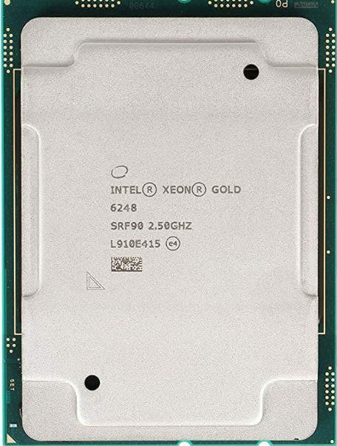
2.2- PROCESADOR XEON SCALABLE
Ejemplo:
Número de modelo: Intel Xeon Scalable Gold 6248
Arquitectura: Skylake
Núcleos: 20 núcleos
Hilos: 40 hilos
Frecuencia base: 2.5 GHz
Frecuencia máxima: 3.9 GHz (Turbo Boost)
Fecha de salida:Julio 2019.

Slide 10
3- PROCESADOR PENTIUM
El primer procesador Pentium fue lanzado en marzo de 1993. Fue conocido como el Intel Pentium 1 o 60 debido a que la frecuencia que tenía era de 60 MHz y era mononúcleo.
Está orientado a usuarios que buscan un equilibrio entre rendimiento y coste, siendo adecuados para tareas informáticas básicas y multimedia y procesamiento de textos.
Suelen tener múltiples núcleos, pero en menor número en comparación con las líneas más avanzadas, como los Core i3, i5, i7 e i9.

Slide 11
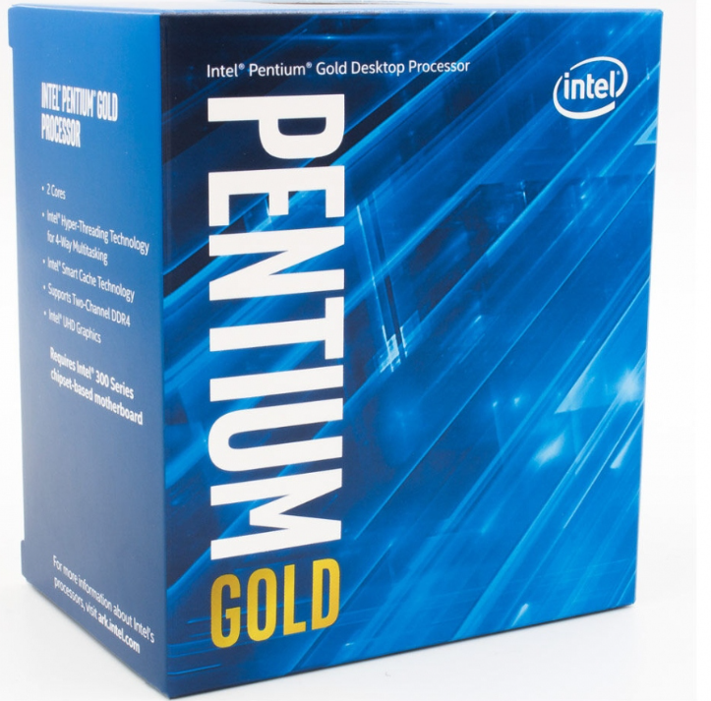
3- PROCESADOR PENTIUM
Ejemplo:
Intel Pentium Gold G6400:
Núcleos: 2
Hilos: 4
Frecuencia Base: 4.0 GHz
Gráficos Integrados: Intel UHD Graphics 610
Fecha de salida: 2020.

Slide 12
4- PROCESADOR CELERON
El primer procesador Celeron de Intel fue lanzado en abril de 1998. Su nombre específico fue Celeron 266,un procesador mononúcleo cuya velocidad de reloj era de 266MHz.
Son procesadores de bajo coste y consumo que no suelen necesitar de una refrigeración activa.
Están diseñados para entregar un rendimiento aceptable en equipos asequibles de nivel básico, es decir, dirigidos a tareas informáticas básicas y actividades cotidianas.

Slide 13
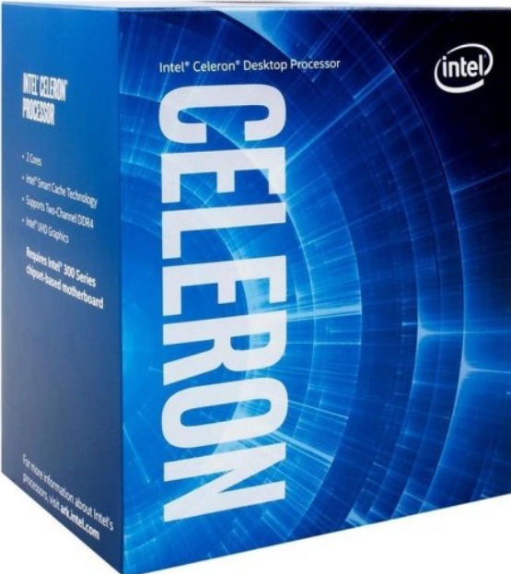
4- PROCESADOR CELERON
Ejemplo:
Intel Celeron G5920:
Núcleos: 2
Hilos: 2
Frecuencia Base: 3.5 GHz
Gráficos Integrados: Intel UHD Graphics 610
Fecha de salida 2020

Slide 14
4- PROCESADOR PENTIUM VS PROCESADOR CELERON (DIFERENCIAS)
Los procesadores de Celeron son menos potentes que los procesadores de Pentium.
Los procesadores de Celeron son menos costosos que los procesadores de Pentium.
Los procesadores de Pentium son mejores para las tareas de ofimática y la edición de videos.

Slide 15
5- PROCESADOR ATOM
El primer procesador Intel Atom lanzado en abril de 2008 fue el Intel Atom N270, mononúcleo y con velocidad de reloj de 1.60GHz y bajo consumo de energía.
Diseñado para dispositivos de bajo consumo de energía, como netbooks o tabletas. Debido a su eficiencia en consumo de energía son adecuados para dispositivos portátiles.

Slide 16
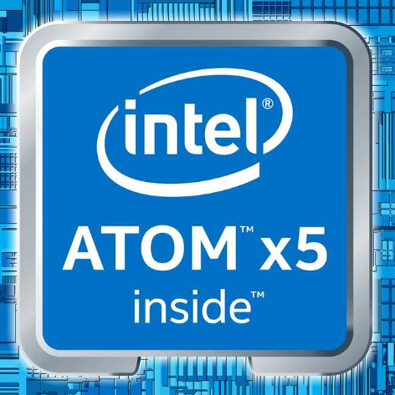
5- PROCESADOR ATOM
Ejemplo:
Número de modelo: Intel Atom x5-Z8350
Arquitectura: Airmont (Cherry Trail)
Núcleos: 4 núcleos
Hilos: 4 hilos
Frecuencia base: 1.44 GHz
Frecuencia máxima: 1.92 GHz
Caché: 2 MB de caché Intel Smart Cache

Slide 17
6- PROCESADOR INTEL CORE MOBILE
Se trata de un tipo de Intel Core específicamente diseñados para dispositivos móviles, como laptops y tabletas.
Ofrecen un equilibrio entre rendimiento y eficiencia energética, permitiendo que los dispositivos sean potentes y portátiles al mismo tiempo.

Slide 18
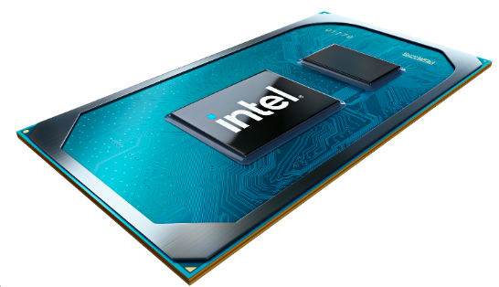
6- PROCESADOR INTEL CORE MOBILE
Ejemplo:
Número de modelo: Intel Core i7-1165G7
Núcleos y Hilos: 4 núcleos, 8 hilos (compatible con tecnología Hyper-Threading).
Frecuencia de Reloj: Frecuencia base de 2.8 GHz, con una frecuencia turbo máxima de 4.7 GHz.
Caché: 12 MB Intel Smart Cache.
Gráficos Integrados: Intel Iris Xe Graphics.

Slide 19
7- PROCESADOR INTEL CORE
Es una línea de procesadores fabricados por Intel, cuyo primer lanzamiento fue el Intel Core 2 Duo en el año 2006.
Ha habido varias generaciones de procesadores Intel Core, cada una introduciendo mejoras en términos de arquitectura, velocidad de reloj, eficiencia energética y características adicionales.

Slide 20
7.1- PROCESADOR INTEL CORE i3
Es una línea de procesadores cuyo primer modelo fue el Intel Core i3-530 y se lanzó en 2010.
Se encuentra en un nivel inferior con respecto al resto de modelos. Suelen ser de 2-4 núcleos y cuenta con una velocidad de reloj moderada.

Slide 21
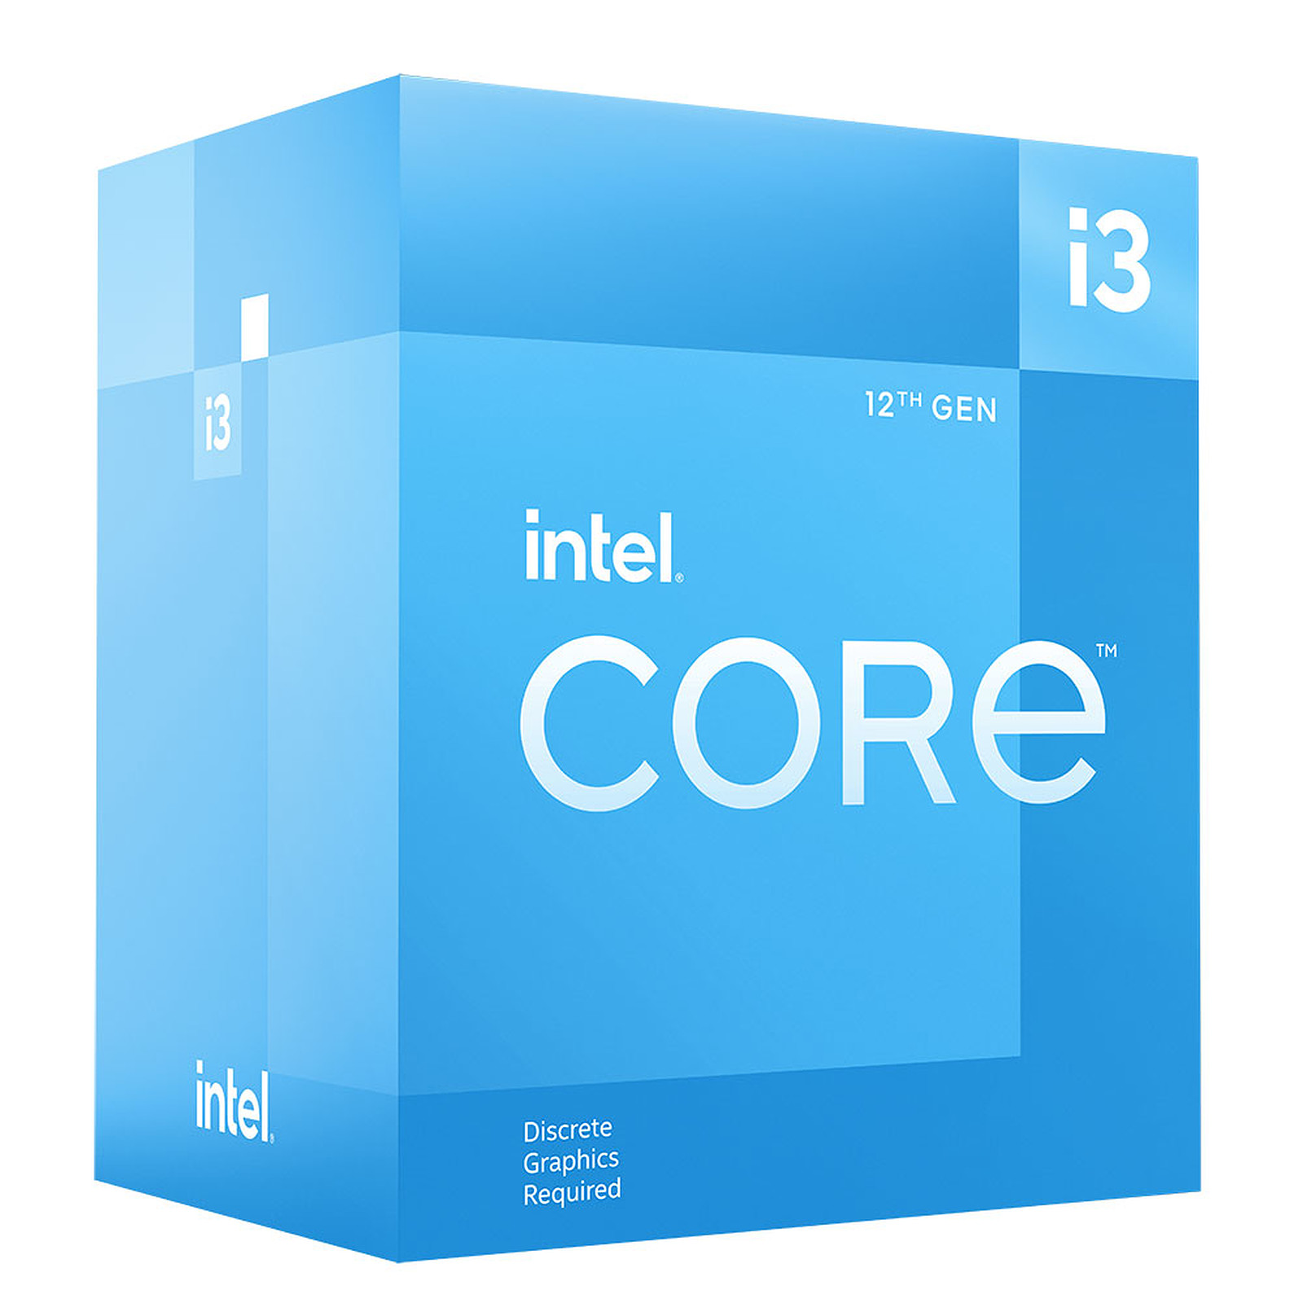
7.1- PROCESADOR INTEL CORE i3
Ejemplo:
Nombre del modelo: Intel Core i3-10100
Generación: 10ª generación (Comet Lake)
Número de núcleos: 4 núcleos físicos
Número de hilos: 8 hilos (compatible con la tecnología Hyper-Threading)
Frecuencia base: 3.60 GHz
Gráficos integrados: Intel UHD Graphics 630
Compatibilidad con memoria RAM: DDR4-2666

Slide 22
7.2- PROCESADOR INTEL CORE i5
Es una línea de procesadores cuyo primer modelo fue el Intel Core i5-750 y se lanzó en 2009.
Se encuentra en un nivel intermedio con respecto al resto de modelos. Suelen ser de 4-6 núcleos y cuenta con una velocidad de reloj moderada a alta.

Slide 23
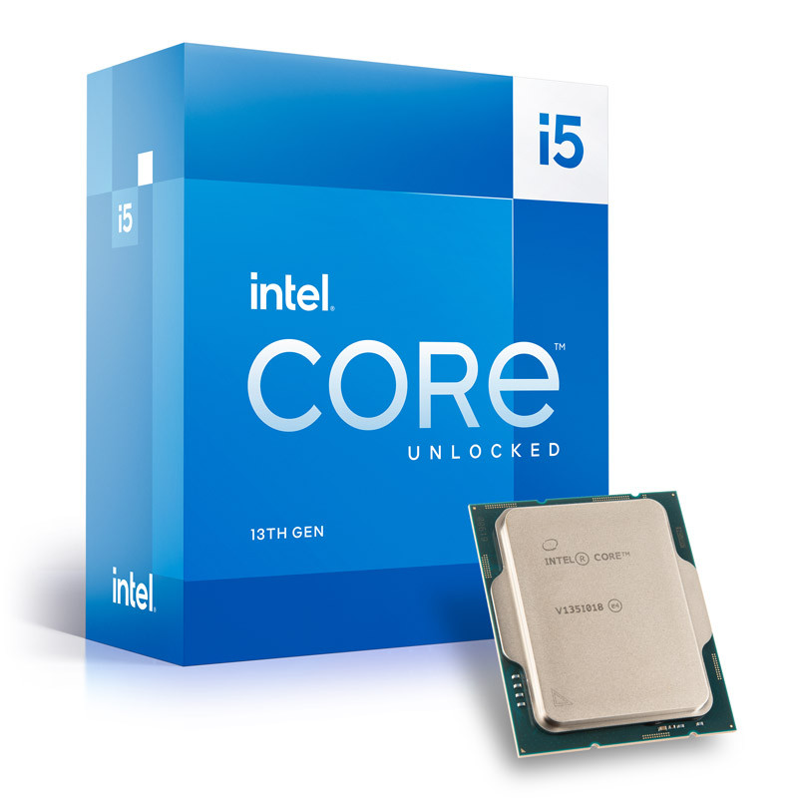
7.2- PROCESADOR INTEL CORE i5
Ejemplo:
Nombre del Modelo: Intel Core i5-11600K
Generación: 11ª generación (también conocida como la serie Intel Core de 11xxx)
Número de Núcleos: 6 núcleos
Número de Hilos: 12 hilos (compatible con la tecnología Hyper-Threading)
Frecuencia Base: 3.9 GHz
Frecuencia Turbo Boost Máxima: 4.9 GHz
Gráficos Integrados: Intel UHD Graphics 730

Slide 24
7.3- PROCESADOR INTEL CORE i7
Es una línea de procesadores cuyo primer modelo fue el Intel Core i7-920 y se lanzó en 2008.
Se encuentra en un nivel superior con respecto al resto de modelos. Suelen ser de 4-8 núcleos y cuenta con una velocidad de reloj alta.

Slide 25
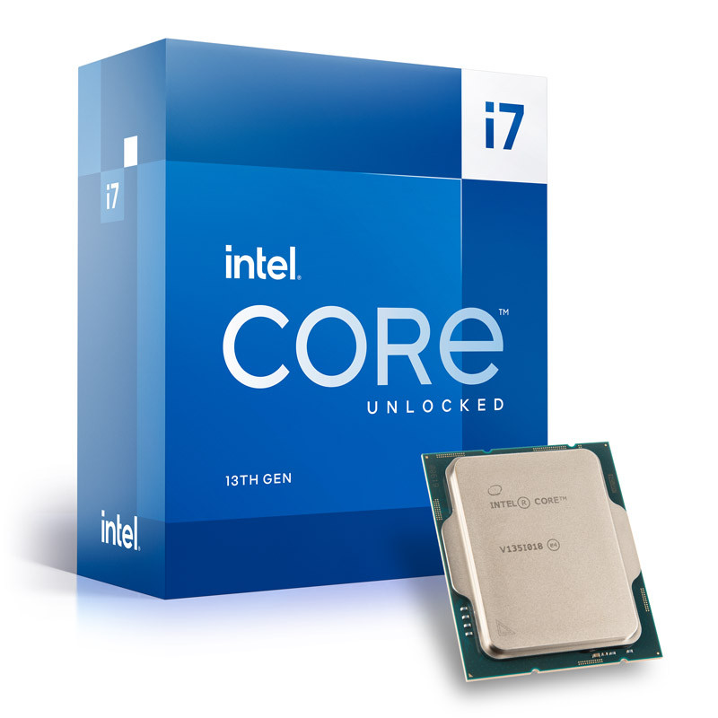
7.3- PROCESADOR INTEL CORE i7
Ejemplo:
Nombre del Modelo: Intel Core i7-11700K
Generación: 11ª generación (serie Intel Core de 11xxx)
Número de Núcleos: 8 núcleos
Número de Hilos: 16 hilos (compatible con la tecnología Hyper-Threading)
Frecuencia Base: 3.6 GHz
Frecuencia Turbo Boost Máxima: 5.0 GHz
Gráficos Integrados: Intel UHD Graphics 750

Slide 26
7.4- PROCESADOR INTEL CORE i9
Es una línea de procesadores cuyo primer modelo fue el Intel Core i9-7900X y se lanzó en 2017.
Se encuentra en un nivel superior con respecto al resto de modelos junto al Intel Core i7. Suelen ser de 6-18 núcleos y cuenta con una velocidad de reloj incluso más altas que el Intel Core i7.

Slide 27
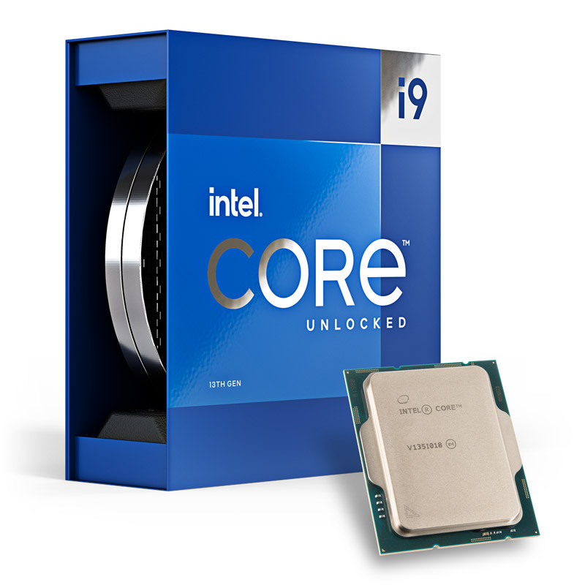
7.4- PROCESADOR INTEL CORE i9
Ejemplo:
Nombre del Modelo: Intel Core i9-10900K
Generación: 10ª generación (Comet Lake)
Número de Núcleos: 10
Número de Hilos: 20
Frecuencia Base: 3.7 GHz
Frecuencia Turbo Boost Máxima: 5.3 GHz
Gráficos Integrados: No tiene gráficos integrados.

Slide 28
8.1- 12ª GENERACIÓN DE INTEL
Llegó en Noviembre de 2021 con la tecnología Alder Lake. Cuenta con una arquitectura híbrida de desempeño, que combina núcleos de desempeño (núcleos P) con núcleos de eficiencia (núcleos E) para ofrecer un desempeño real y equilibrado de un único y de múltiples subprocesos.
Con una frecuencia turbo máxima de hasta 5,1GHz y llegando a tener hasta 16 núcleos, incorporando la tecnología Thread Director.

Slide 29
8.2-13ª GENERACIÓN DE INTEL
Llegó en Octubre de 2022 denominada Raptor Lake, siendo el sucesor de Alder Lake. Presentan una arquitectura híbrida de desempeño con hasta ocho núcleos P y hasta 16 núcleos E, lo que supone 24 núcleos totales, un gran incremento respecto a la anterior.
Contiene hasta 32 hilos y velocidades de reloj de hasta 5,8GHz, mejorando la tecnología Thread Director.

Slide 30
8.3-14ª GENERACIÓN DE INTEL
Es la última generación hasta la fecha, saliendo en octubre de 2023. Mantiene el nombre de Raptor Lake, liderado por el procesador i9-14900K. Cuenta con 36 MB de caché y con una frecuencia máxima de 6GHz, cuyo precio de salida es de 699 euros.
Esta generación optimiza prácticamente todos los aspectos del procesador, para obtener un 18% más de rendimiento en multitarea, un 23% más en gaming, y hasta un 53% más en creación de contenido respecto a su competencia.

Slide 31
Gracias por su atención

